Slide 1
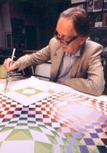
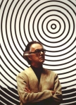
Victor Vasarely, né le 9 avril 1906 à Pécs mort le 15 mars 1997 à Paris, est un plasticien hongrois, naturalisé français en 1961, reconnu comme étant le père de l'art optique. Vasarely développe son propre modèle d'art abstrait géométrique, travaillant dans divers matériaux mais employant un nombre minimal de formes et de couleurs

Slide 2
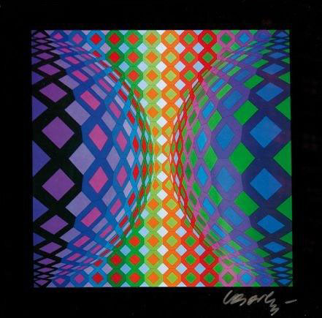
Sans titre
Estampe originale sur papier

Slide 3
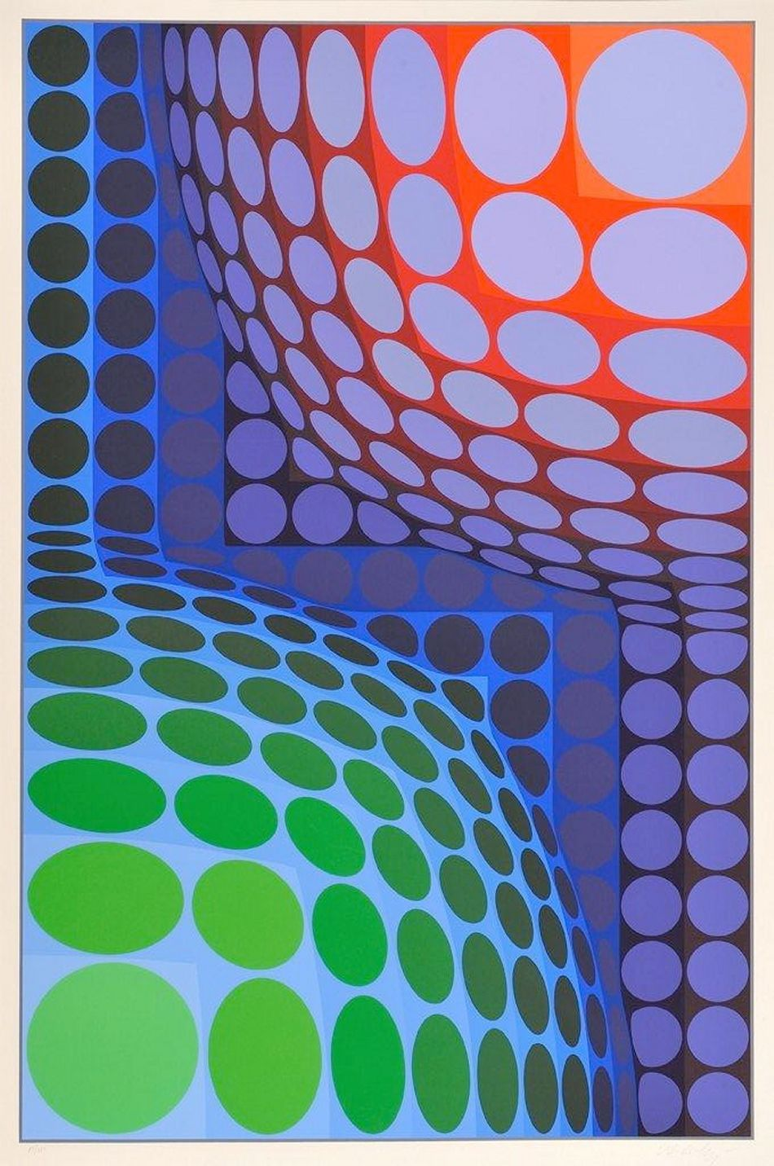
Bi Vega
Estampe originale

Slide 4
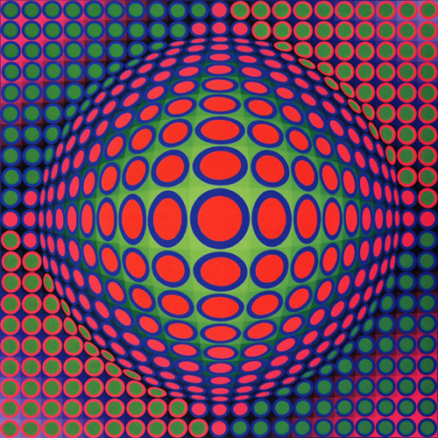

Slide 5
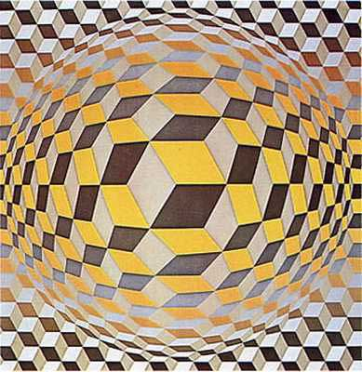

Slide 6
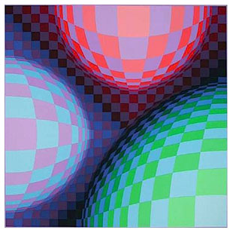

Slide 7
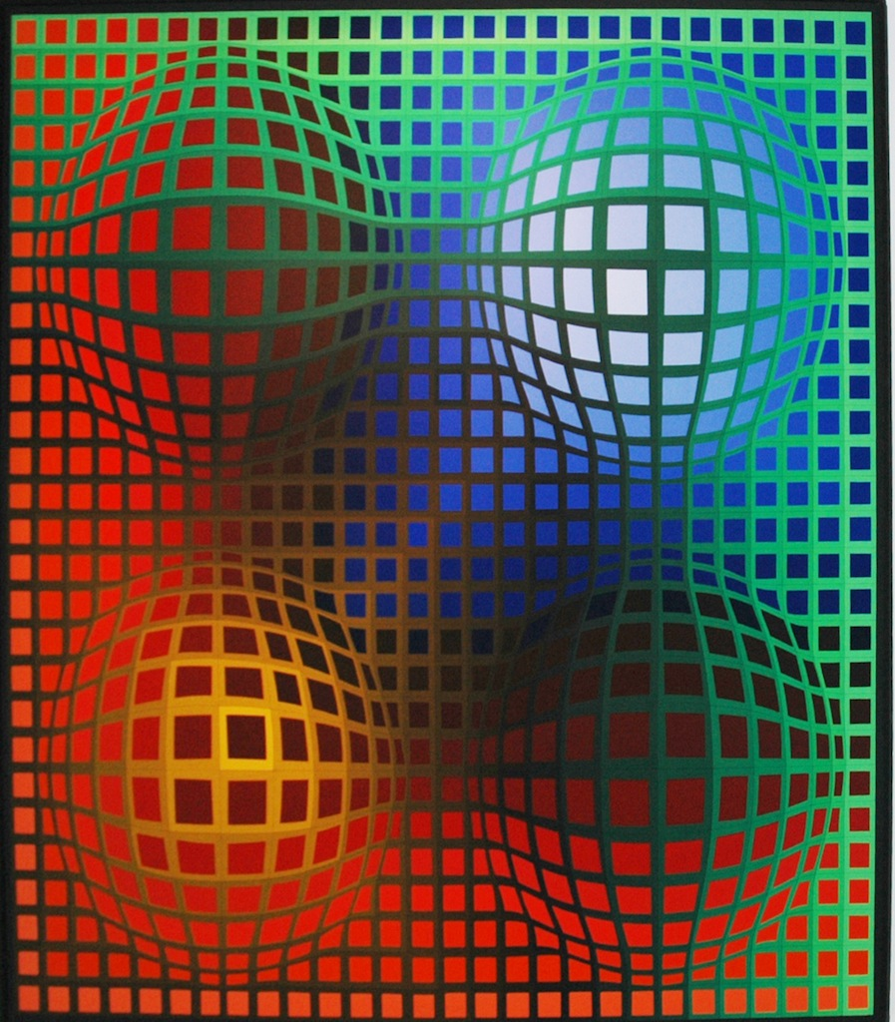
Vega-Arny , 1970-72 Oil on canvas 150 x 150 cm unique artwork

Slide 8
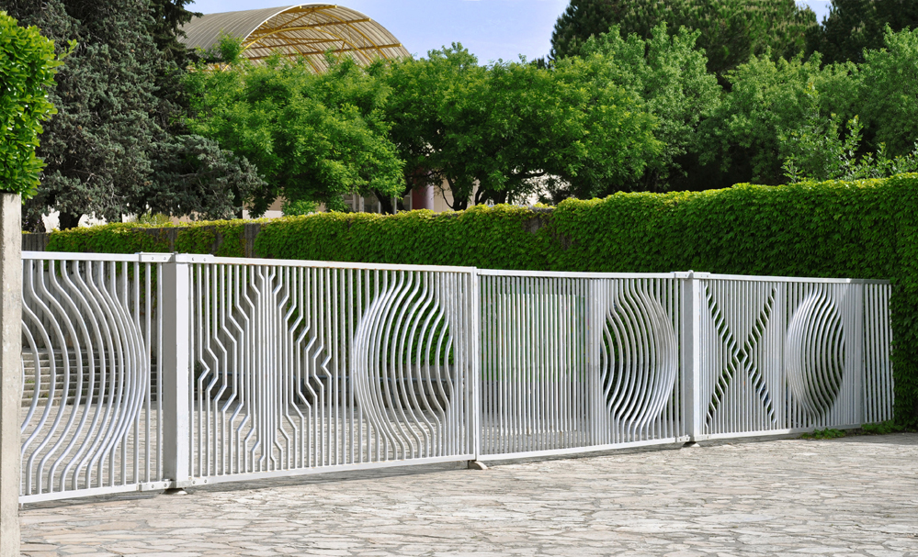
Il a conçu ce portail d’entrée pour l’Université des Lettres de Montpellier

Slide 9
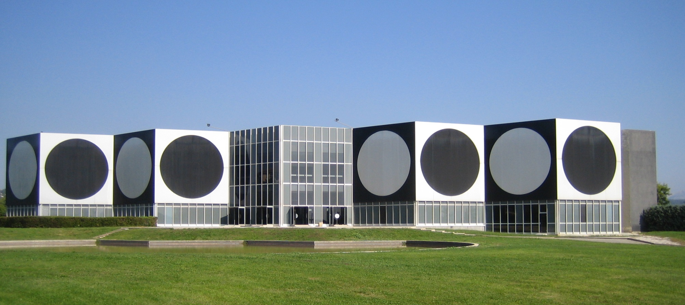
Musée fondation Vasarely à Aix en Provence

Slide 10
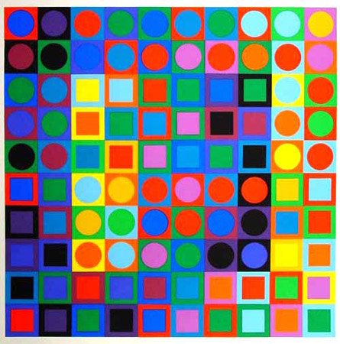

Slide 11
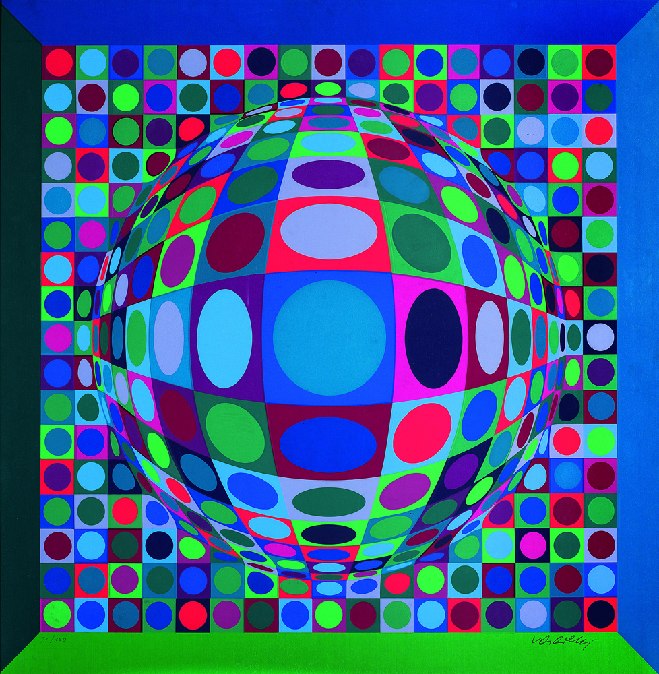

Slide 12
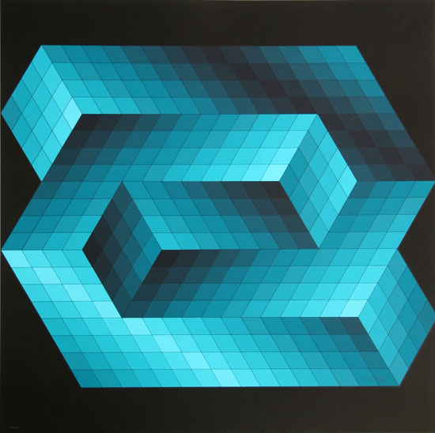

Slide 13
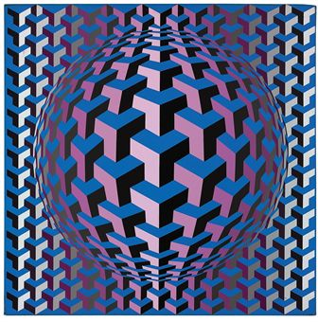

Slide 14
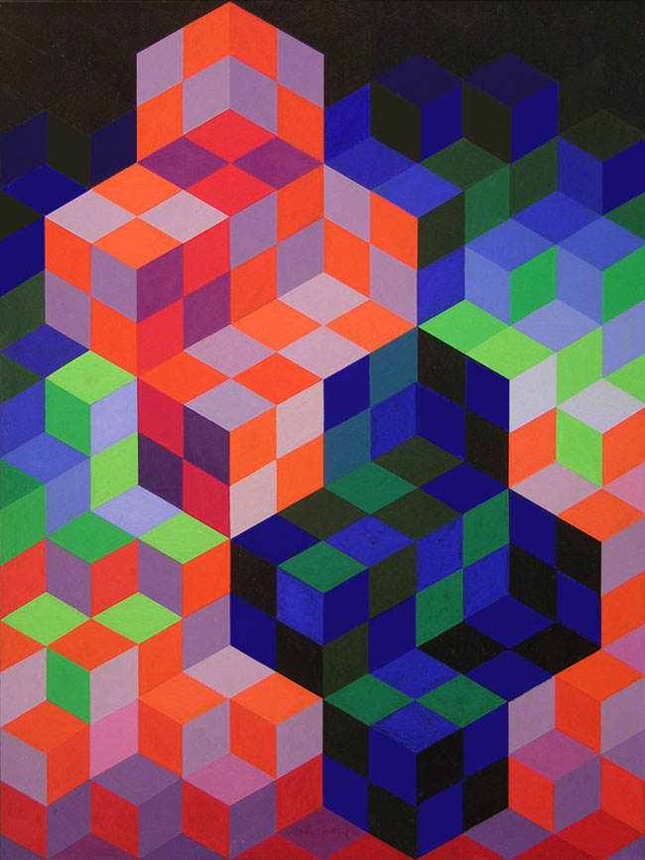

Slide 15
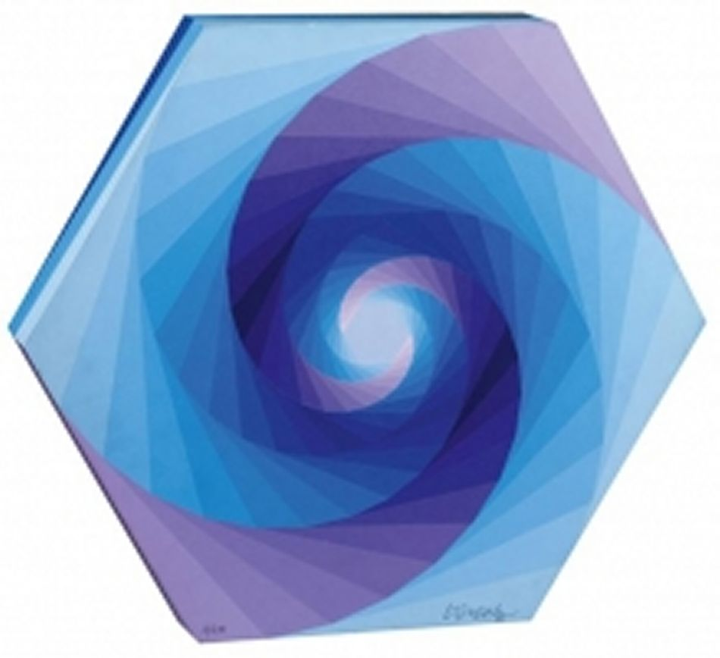
Composition cinétique
Sculpture en bois

Slide 16
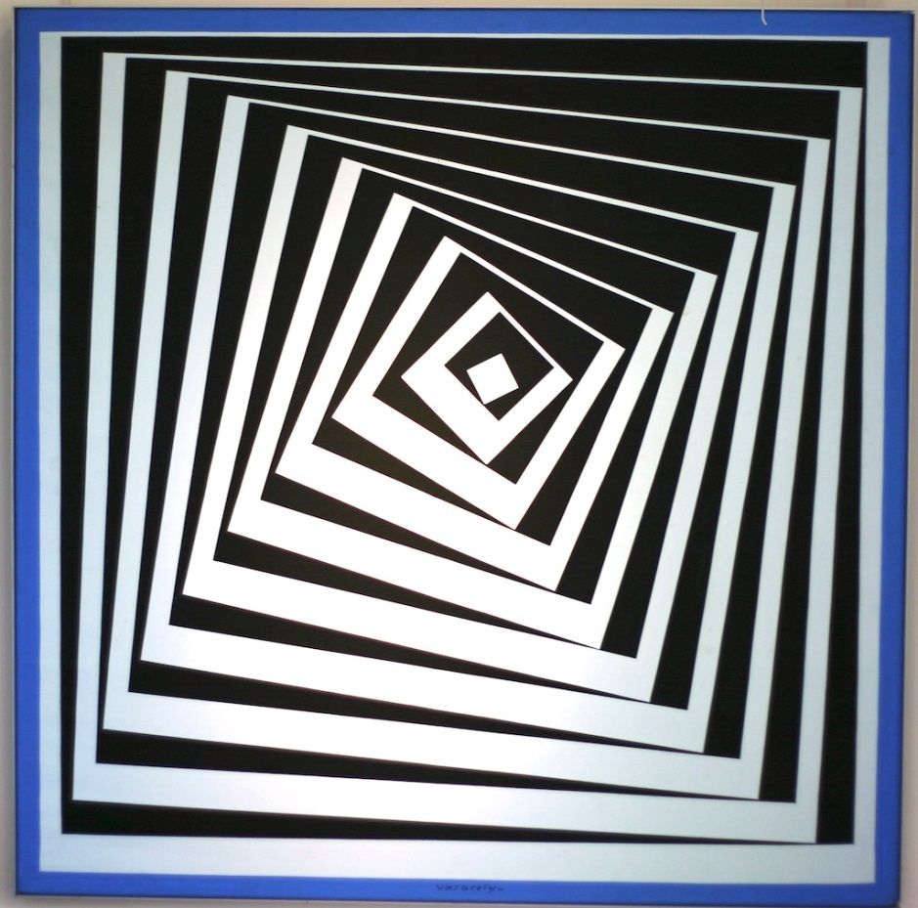

Slide 17
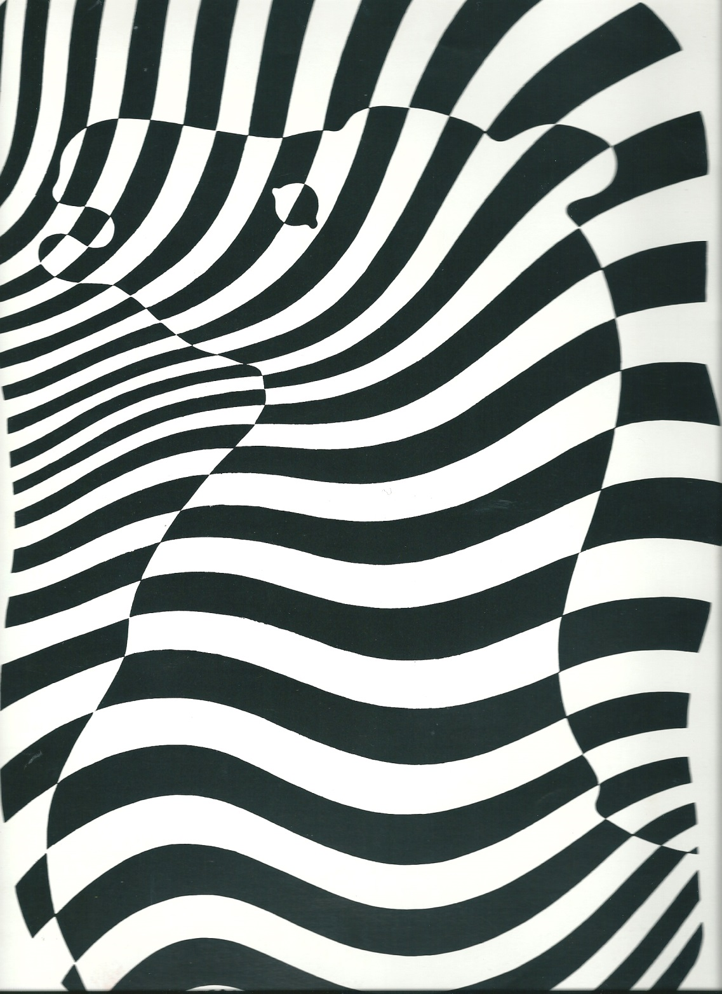
Zebra (1938),

Slide 18
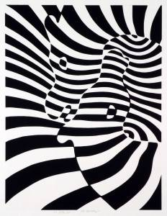

Slide 19
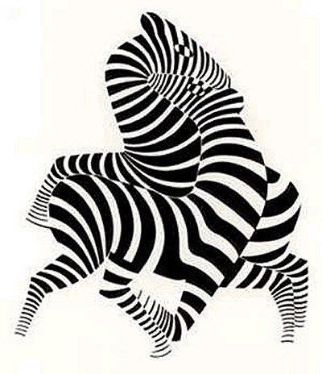

Slide 20
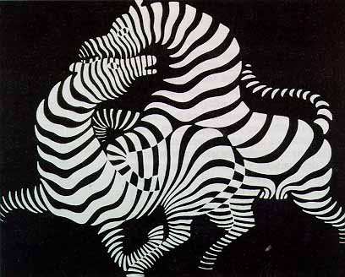

Slide 21
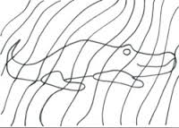
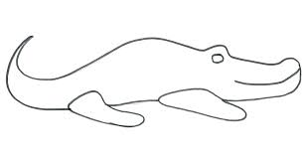
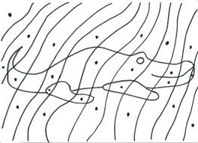
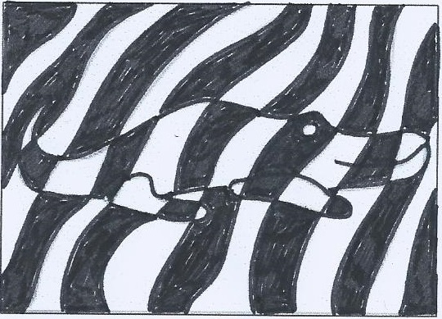
Comment allons-nous procéder ?

